Slide 1
关于落实以基层为重点工作方针的思考
——学习习近平总书记在全国卫生与健康大会上的重要讲话

Slide 2
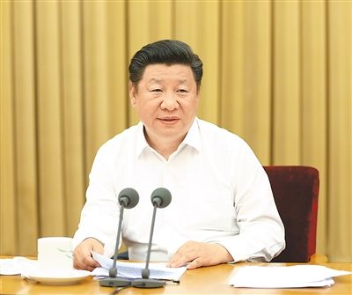
习近平总书记819讲话
今天，我们召开卫生与健康大会。会议的主要任务是，总结我国卫生与健康事业发展的成就和经验，明确新形势下卫生与健康工作方针和目标，动员全党全国共同推进健康中国建设。
一、深刻认识推进健康中国建设的重大意义
二、正确把握推进健康中国建设的重大问题
三、坚持预防为主，全面提高人民健康水平
四、全面深化医药卫生体制改革
五、加强党对卫生与健康工作的领导

Slide 3
目录
党的卫生健康工作方针
为什么要以基层为重点
以基层为重点要做什么
以基层为重点要怎样做

Slide 4
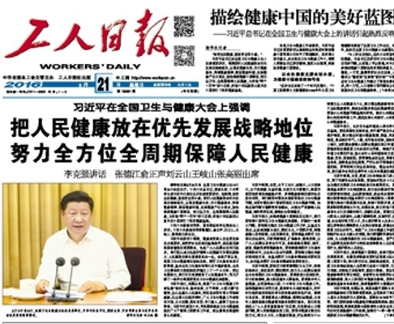
1.党的卫生健康工作方针
二、正确把握推进健康中国建设的重大问题。人民健康既是民生问题，也是社会政治问题。在推进健康中国建设的过程中，我们要坚持中国特色卫生与健康发展道路，必须把握好一些重大问题。
第一，坚持正确的卫生与健康工作方针。卫生与健康工作方针是管总的。新形势下，我国卫生与健康工作方针是：以基层为重点，以改革创新为动力，预防为主，中西医并重，把健康融入所有政策，人民共建共享。
第二，坚持基本医疗卫生事业的公益性。
第三，坚持提高医疗卫生服务质量和水平。
第四，坚持正确处理政府和市场关系。

Slide 5
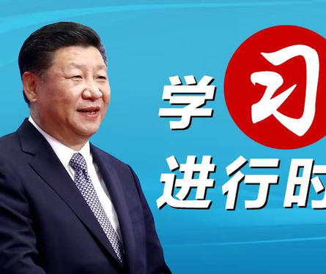
以基层为重点，就是根据统筹城乡区域发展和城镇化建设的需要，把以农村为重点扩展到城乡整个基层，增强基层防病治病能力。
以改革创新为动力，就是深化医药卫生体制改革，全力推进卫生与健康领域理论创新、制度创新、管理创新、技术创新。
预防为主，中西医并重，是对长期以来实践证明行之有效的做法的坚持、继承、发展。
把健康融入所有政策，人民共建共享，就是从健康影响因素的广泛性、社会性、整体性出发，更加强调政府统筹协调的责任，更加突出依靠群众，调动全社会参与的积极性、主动性、创造性。

Slide 6
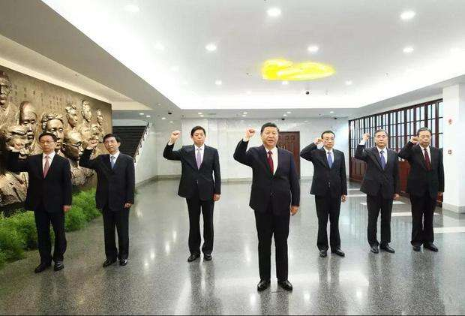
2.为什么要以基层为重点
卫生与健康工作方针要同一定时期人民健康需求相适应，针对一定时期卫生与健康事业发展的突出矛盾和问题。新中国成立伊始，我们提出“面向工农兵，预防为主，团结中西医，卫生工作与群众运动相结合”的卫生工作方针，目的是加快建设卫生防病体系，预防和消除传染病，迅速改善人民体质。

Slide 7
在1996年召开的卫生工作大会上，我们提出了“以农村为重点，预防为主，中西医并重，依靠科技与教育，动员全社会参与，为人民健康服务，为社会主义现代化建设服务”的卫生工作方针。这些方针在不同时期为推动我国卫生与健康事业发展发挥了重要指导作用。

Slide 8
问题
当前，由于工业化、城镇化、人口老龄化，由于疾病谱、生态环境、生活方式不断变化，我国仍然面临多重疾病威胁并存、多种健康影响因素交织的复杂局面，我们既面对着发达国家面临的卫生与健康问题，也面对着发展中国家面临的卫生与健康问题。
从疾病谱变化看，一方面，我国传统传染病防控形势仍然严峻。另一方面，我国慢性非传染性疾病导致的疾病负担超过疾病总负担的70%。我国老龄化社会带来的医疗、护理、康复等旺盛的健康服务需求存在很大缺口。
从行为和生活方式看，群众健康知识知晓率偏低，吸烟、酗酒、缺乏锻炼、不合理膳食等不健康生活方式比较普遍，不良生活方式引起的疾病日益突出。生活节奏加快、精神压力增大也直接损害身心健康。
从健康环境看，生态环境污染和破坏、生产方式和生活方式变化以及食品药品安全、饮水安全、职业安全等问题比较突出，生产安全事故屡有发生。

Slide 9
问题与挑战
从服务供给看，卫生与健康服务资源总量不足、结构不合理、分布不均衡、供给主体相对单一、基层服务能力薄弱等问题比较突出，深层次体制机制矛盾尚需破解。如果这些问题不能得到有效解决，必然会严重影响人民健康，制约经济发展，影响社会和谐稳定。
随着经济社会发展水平和人民生活水平不断提高，人民群众更加重视生命质量和健康安全，健康需要呈现多样化、差异化的特点。人民群众不但要求看得上病、看得好病，更希望不得病、少得病，看病更舒心、服务更体贴，对政府保障人民健康、提供基本卫生与健康服务寄予更高期望。

Slide 10
我们提出的新形势下卫生与健康工作方针，是在深入分析我国卫生与健康事业发展大势的基础上形成的。
这个方针的根本点是坚持以人民为中心的发展思想，坚持为人民健康服务，这是我国卫生与健康事业必须一以贯之坚持的基本要求。

Slide 11
3.以基层为重点要做什么
三、坚持预防为主，全面提高人民健康水平
预防是最经济最有效的健康策略。要坚定不移贯彻预防为主方针，坚持防治结合、联防联控、群防群控，努力为人民群众提供全生命周期的卫生健康与服务。
第一，重视重大疾病防控。第二，重视少年儿童健康。第三，重视妇幼、老年人、残疾人、流动人口、低收入人群等重点人群健康。第四，倡导健康文明的生活方式。第五，营造绿色安全的健康环境。
伴随人口老龄化，老年人口医疗卫生服务需求增长快、压力大，必须科学谋划、综合应对。要引导家庭医生优先同老年家庭开展签约服务，发挥基层全科医生贴近群众、贴近家庭、贴近基层的优势，为老年人提供连续的健康管理服务和医疗服务。

Slide 12
以基层为重点要做什么
四、全面深化医药卫生体制改革
党的十八大以来，我们坚持保基本、强基层、建机制，完善顶层设计，健全联动机制，坚持统筹安排、突出重点、循序渐进，医药卫生体制改革正在由打好基础转向提升质量、由单项突破转向综合推进。实践证明，我们坚持用中国式办法解决医药卫生体制改革这个世界性难题，方向正确、路径清晰、措施得力、成效显著。当前，医药卫生体制改革已进入深水区，到了啃硬骨头的攻坚期。要加快把党的十八届三中全会确定的医药卫生体制改革任务落到实处。下一步，要从3个方面着力推进。
第一，着力推进基本医疗卫生制度建设。
第二，着力推动中医药振兴发展。坚持中西医并重，推动中医药和西医药相互补充、协调发展，是我国卫生与健康事业的显著优势。
第三，着力发挥广大医务人员积极性。

Slide 13
以基层为重点要做什么
第一，着力推进基本医疗卫生制度建设。当前和今后一段时期，要以建机制为重点，围绕重要领域和关键环节，力争在基础性、关联性、标志性改革上取得新突破，努力在以下5 项基本医疗卫生制度建设上取得突破。
一要抓好分级诊疗制度建设。现在，人民群众看病就医的刚性需求快速释放，2015年金国医疗机构总诊疗人次超过77亿，比改革之初的49亿人次增加了57%。同时，我国城乡区域发展不平衡，优质医疗卫生资源集中在城市，农村、基层、边远地区相对匮乏，约有一半以上的患者去了城市三级医院，造成城市大医院人满为患，一些基层医疗机构业务萎缩，既影响优质医疗资源发挥最佳效益，也影响服务体系整体效率，推高了医疗费用，加重了患者负担。

Slide 14
以基层为重点要做什么
引导医疗卫生工作重心下移、资源下沉，把健康“守门人”制度建立起来，是满足人民群众看病就医需求的治本之策，也是一条重要国际经验。这项制度是对现有医疗卫生服务模式、就医理念、就医秩序的深刻调整，是一项基础性、长远性、系统性的制度设计。关键是要做到“四个坚持”，即坚持居民自愿、坚持基层首诊、坚持政策引导、坚持创新机制。没有基层首诊，分级诊疗就流于形式。
这里面，家庭医生签约服务是个突破口。要建立健全家庭医生签约服务制度，让群众患病后第一时间问诊自己的家庭医生，实现“小病在基层、大病到医院、康复回基层”的合理就医秩序。
同时，要上下联动，开展远程医疗，把大医院技术传到基层，把大医院医生引到基层，为城乡居民提供立体化、连续性的健康管理和基本医疗服务，起到传帮带的作用，提高基层医务人员服务水平。中央深改组已经通过了关于推进家庭医生签约服务的指导意见，各地区和有关部门要抓好落实。

Slide 15
4.以基层为重点要怎样做
五、加强党对卫生与健康工作的领导。
各地区各部门要充分认识推进健康中国建设的重要地位和作用，建立健全党委统一领导、党政齐抓共管的工作格局。
各地区各部门要把保障人民健康作为经济社会政策的重要目标，抓紧研究制定切实可行、建立健康影响评价评估制度，操作性强的配套政策。

Slide 16
以基层为重点要怎样做
五、加强党对卫生与健康工作的领导。
3.推进健康中国建设，要高度重视打基础、强基层工作。基层特别是贫困地区、农村、边远地区等地方的基层卫生与健康领域是薄弱环节。很多地方基层人才普遍缺失，卫生与健康服务水平不高。要加大吸引人才到基层工作的力度，增加基层卫生与健康机构能力建设，不仅要有效吸引人才，而且要让人才留得住，要加大培训力度，提高人才专业技能和素质，提升基层卫生与健康水平。
（第三，着力发挥广大医务人员积极性。要完善职称晋升体系和职称晋升办法，增加医疗卫生机构特别是基层医疗卫生机构中高级岗位比例，拓宽医务人员职业发展空间。）

Slide 17
以基层为重点要怎样做
五、加强党对卫生与健康工作的领导。
4.各级党委和政府要高度重视医药卫生体制改革，在党中央确定的医药卫生体制改革方向和原则下，要鼓励地方大胆探索、锐意进取，支持地方因地制宜、差别化探索，充分放权给基层，努力做到下有所呼、上有所应。

Slide 18
谢谢大家

